Slide 1
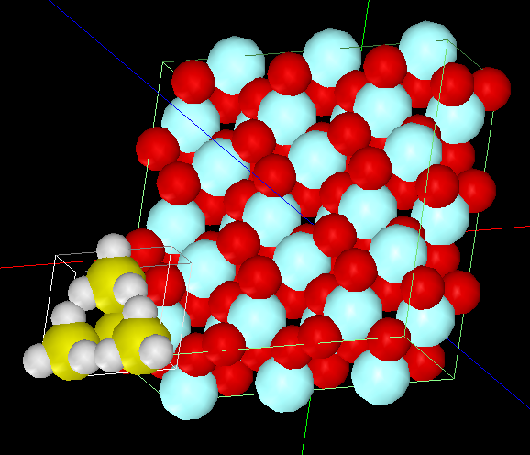
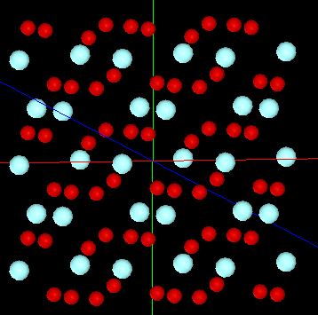
自動車：排ガス触媒
DFTB
(ジルコニア 自動車の排ガス触媒として用いられる)
水素終端されたシリコン探針を使用
単斜晶(空間群番号：14)[常温の場合]
(001)面
Zr
O

Slide 2
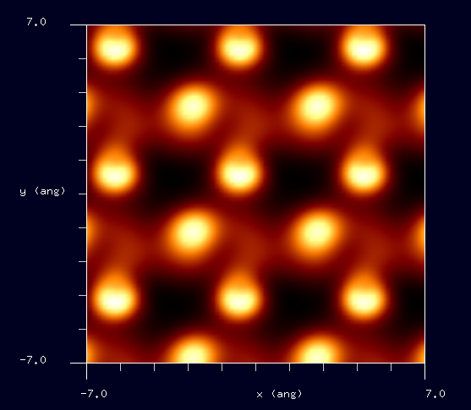

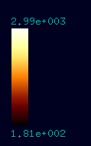
STM画像: 印加電圧1V, 探針と試料の最短距離0.97Å
最大電流 nA、最小電流 nA
Zr
O
Notes:
DFTB_ConstHeightSTM_Inorganic_030a

Slide 3
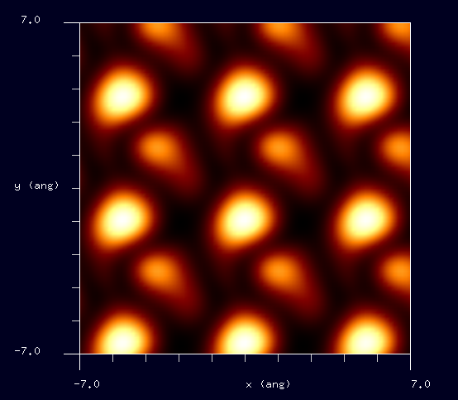
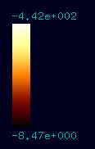
STM画像: 印加電圧-1V, 探針と試料の最短距離1.5Å
最大電流 nA、最小電流 nA
Zr
O
Notes:
DFTB_ConstHeightSTM_Inorganic_030b

